Slide 1
PROYEK 10
QUERY BASIS DATA-BASIS DATA TEXTBOOK
ANGGOTA KELOMPOK :
KIKI RIZKY ADITYA 0211 11 053
FEBRIYAN PRATIDINA SAPUTRA 0211 11 069
YUDI KUSUMA BASRI 0211 11 081

Slide 2
TUJUAN BELAJAR
Mengetahui cara membuat query menggunakan satu atau lebih tabel.
Mengetahui cara membatasi hasil query dengan satu atau beberapa pembatasan.
Memahami bagaimana sebuah query dapat meminta nilai batasan dari pengguna query.
Mengetahui cara menggunakan query untuk mencari nilai parsial dalam field.
Mengetahui cara membuat perhitungan di dalam query pada baik fields teks dan numerik.

Slide 3
Pendahuluan
Proyek ini menggunakan Microsoft Access untuk membuat query (permintaan) untuk basis data yang sudah ada. Basis data untuk proyek ini, Textbook, berkenaan dengan nilai mata kuliah. Basis data ini juga berisikan catatan mengenai mahasiswa yang memiliki nilai dibawah rata-rata

Slide 4
Proyek 11 adalah proyek pelengkap; Tujuan pembelajaran untuk proyek ini sama dengan proyek 10, tetapi menggunakan contoh yang berbeda. Proyek 10 dan 11 sama-sama mempelajari konsep-konsep query sehingga para pengajar memiliki pilihan untuk memberikan kedua proyek pada semester yang sama atau pun memberikan proyek yang berbeda kepada para siswa pada semester yang berbeda.
Basis data Access terdiri atas satu file; Meskipun terdapat banyak tabel di dalam sebuah basis data tabel tersebut terletak di dalam file basis data, bersama dengan berbagai macam formulir,

Slide 5
Laporan atau komponen basis data yang lain. Anda harus membuat duplikat file data dengan basis data anda secara rutin.
Di dalam Access, anda dapat menggunakan perintah “edit” untuk menyalin (cut dan paste) objek. Objek ini mencakup tabel, laporan, dan komponen basis data lain. Anda tidak dapat menduplikasi basis data itu sendiri dari dalam Access . Untuk menduplikasi keseluruhan basis data, misalnya untuk keperluan cadangan, anda harus menduplikasi keseluruhan file basis data menggunakan Windows Explorer atau dengan cara mengklik ikon “My Computer.”

Slide 6
Yang harus diperhatikan dalam menggunakan peranti lunak basis data adalah ukuran file basis data dapat membesar dengan amat cepat. Para pengguna sering menggunakan fitur seperti perintah “undo” yang dapat dengan mudah membalikan kesalahan . Fitur semacam ini memakan banyak tempat di dalam disk agar dapat mengarahkan tindakan pembalikan yang dilakukan. Agar ukuran file basis data anda tidak terlalu besar, anda harus memadatkannya secara rutin, misalnya setiap kali anda keluar dari Access.

Slide 7
Mengubah pengaturan komputer, sehingga anda mungkin harus secara eksplisit memadatkan basis data anda setiap kali anda menggunakan Access.

Slide 8
QUERY ( Permintaan)
Semacam kemampuan untuk menampilkan suatu data Dari database dimana mengambil data yang ada di Database namun tabel tersebut tidak semuanya ditampilkan
Hanya yang sesuai dengan yang kita inginkan dan data apa yang ingin kita tampilkan.

Slide 9
DATABASE
Data atau isi dari suatu tabel, database biasanya
berisi nama, nomer induk atau apapun yang menjadi
kebutuhan seseorang untuk menampilkan data
yang diperlukan

Slide 10
BASIS DATA TEXTBOOK
Basis data textbook terdiri atas table yang saling berhubungan karena memiliki nilai yang sama.

Slide 11
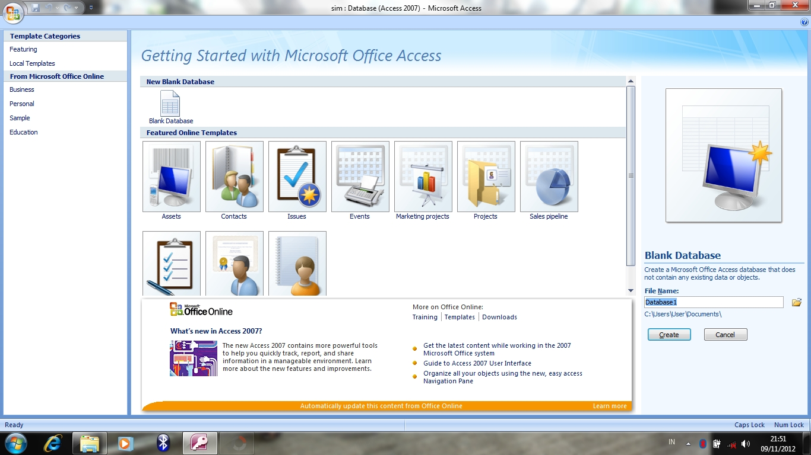
GAMBAR 1

Slide 12
PADA GAMBAR 1 MENUNJUKAN TAMPILAN AWAL DARI MICROSOFT ACCESS. LALU KITA DAPAT MEMULAI DENGAN MEMILIH BLANK DATABASE

Slide 13
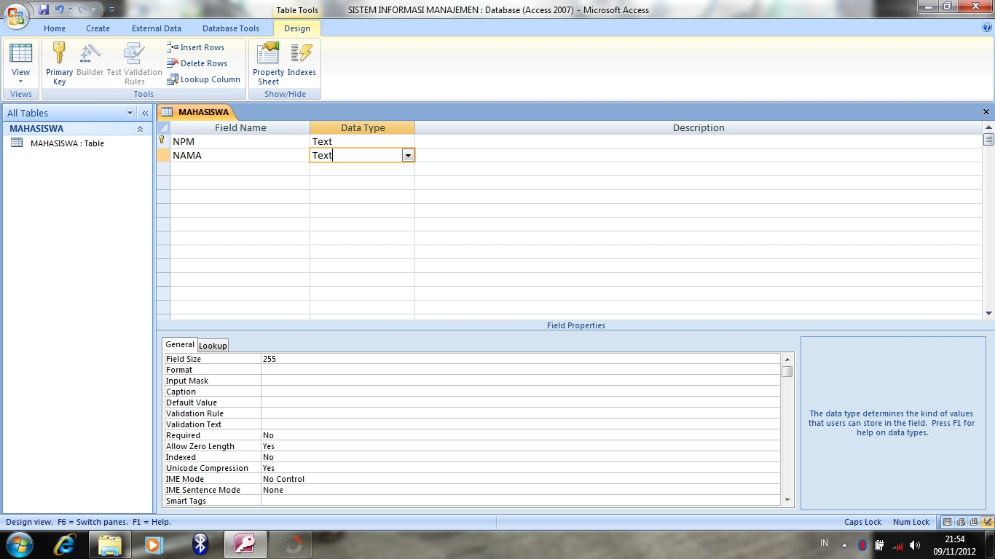
GAMBAR 2

Slide 14
PADA GAMBAR 2 MENUNJUKAN TAMPILAN DARI DATABASE YANG TERDAPAT FIELD NAME, DATA TYPE, DESCRIPTION.

Slide 15
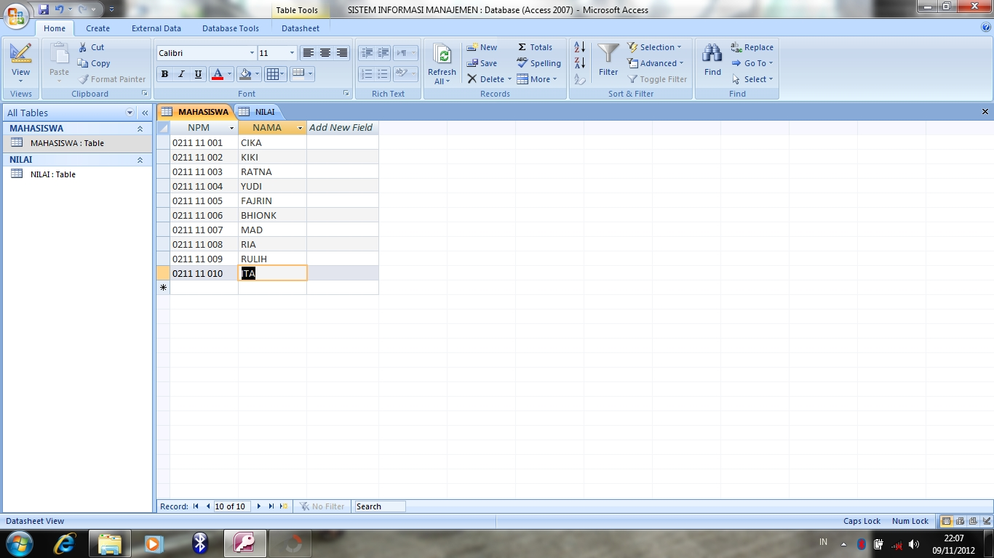
GAMBAR 3

Slide 16
PADA GAMBAR 3 MENUNJUKAN FIELD DALAM TABEL MAHASISWA YANG BERISIKAN NPM DAN NAMA

Slide 17
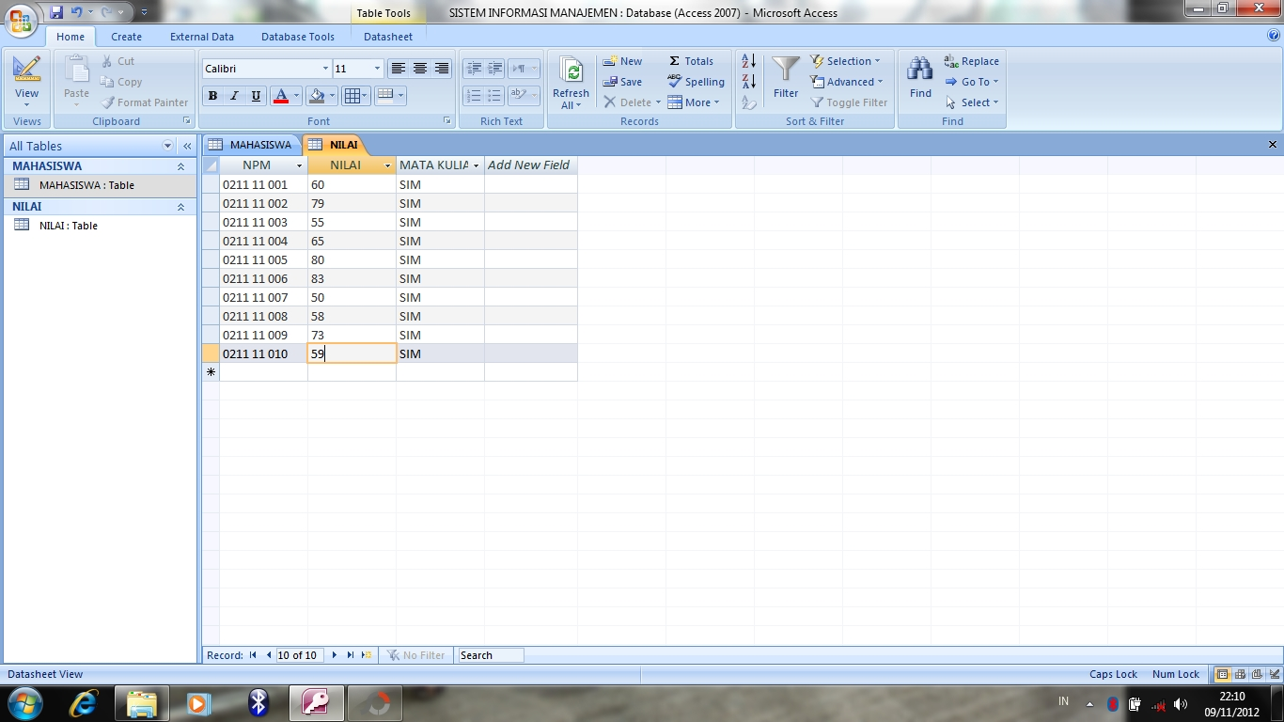
GAMBAR 4

Slide 18
SAMA SEPERTINYA GAMBAR 3,PADA GAMBAR 4 MENUNJUKAN FIELD DALAM TABEL NILAI YANG BERISIKAN NPM, NILAI, DAN MATA KULIAH

Slide 19
SETELAH MENGISI TABEL-TABEL TERSEBUT LALU DI HUBUNGKAN SEPERTI PADA GAMBAR 5

Slide 20
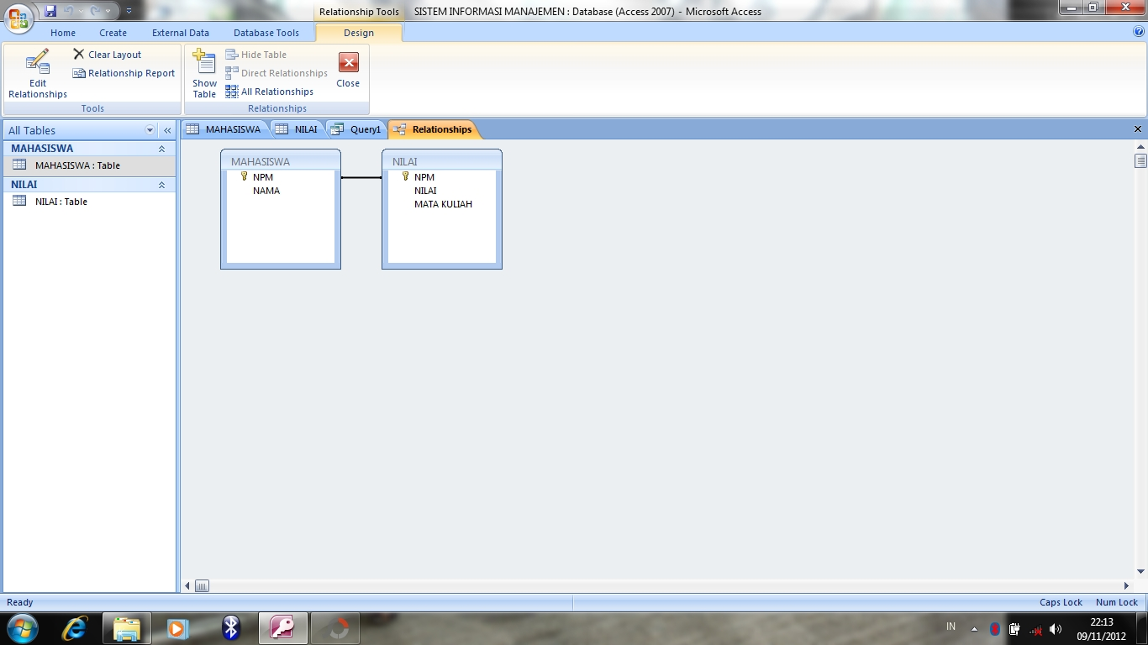
GAMBAR 5

Slide 21
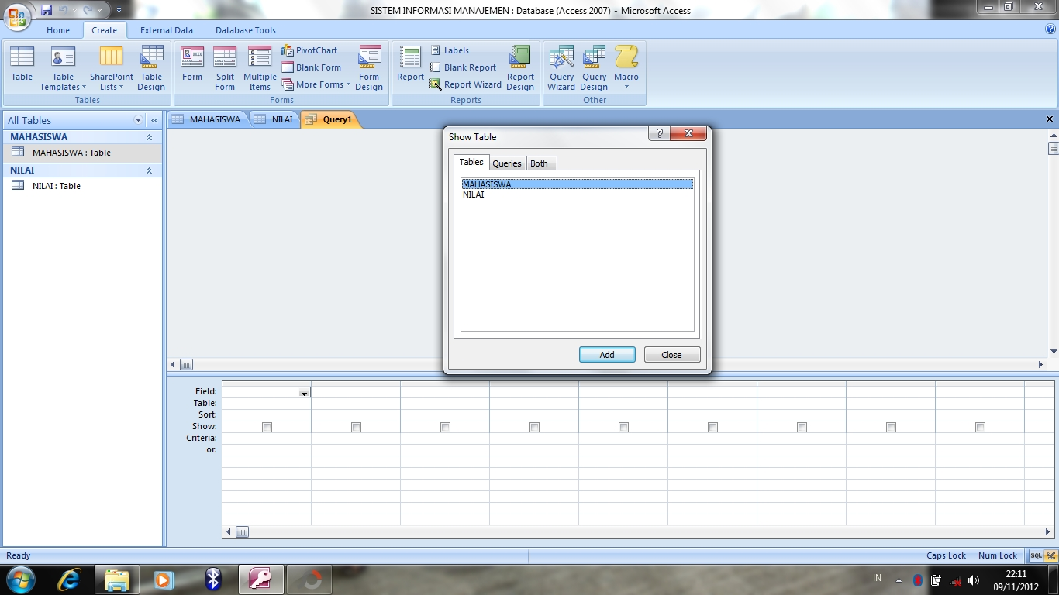
SHOW TABLE

Slide 22
GAMBAR SHOW TABLE BERIKUT ADALAH AWAL UNTUK MEMBUAT SUATU BATASAN NILAI YANG KURANG DARI 60

Slide 23
SETELAH ITU KLIK DUA KALI PADA SHOW TABEL YANG BERJUDUL MAHASSISWA DAN NILAI SEPERTI PADA GAMBAR TABEL MASUK.

Slide 24
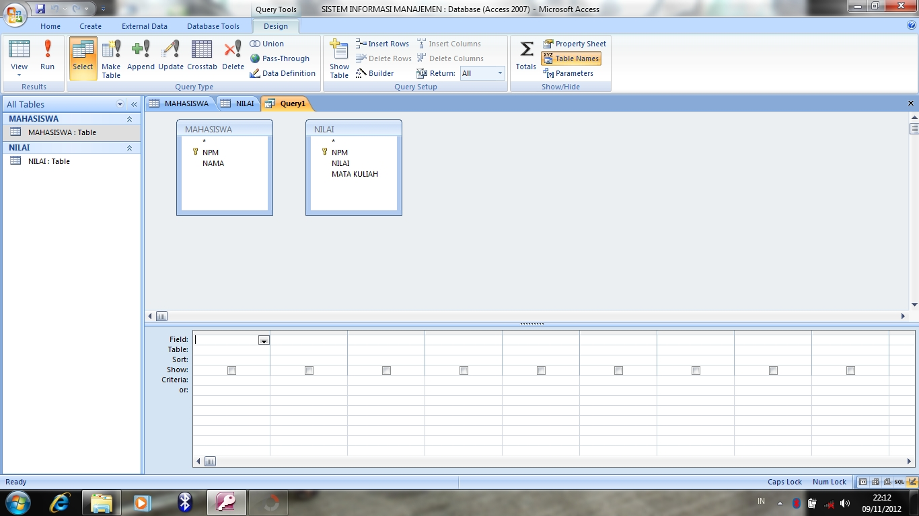
TABLE MASUK

Slide 25
SETELAH SEMUA ITU DILAKUKAN, LALU TABEL MAHASISWA DAN NILAI DIHUBUNGKAN DENGAN BATASAN KURANG DARI 60. SETELAH DIHUBUNGKAN LALU KLIK RUN UNTUK MENAMPILKAN HASIL NILAI YANG KURANG DARI 60, DAN DIBUAT SUATU LAPORAN UNTUK NILAI KURANG DARI 60. SEPERTI 3 GAMBAR YANG BERDERET DI SLIDE BERIKUTNYA.

Slide 26
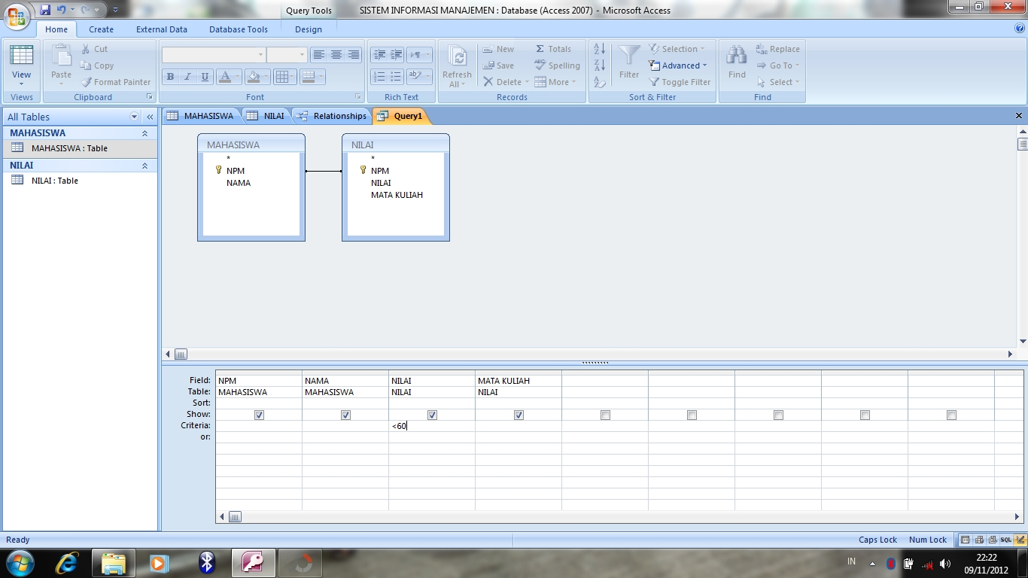
KURANG 60

Slide 27
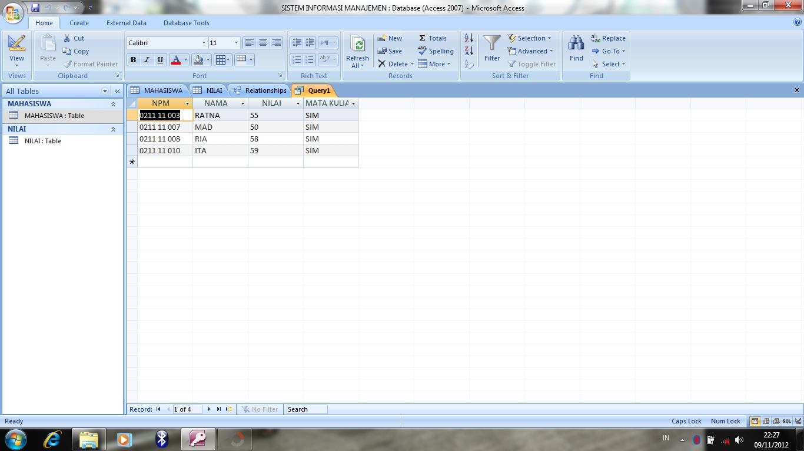
HASIL RUN

Slide 28
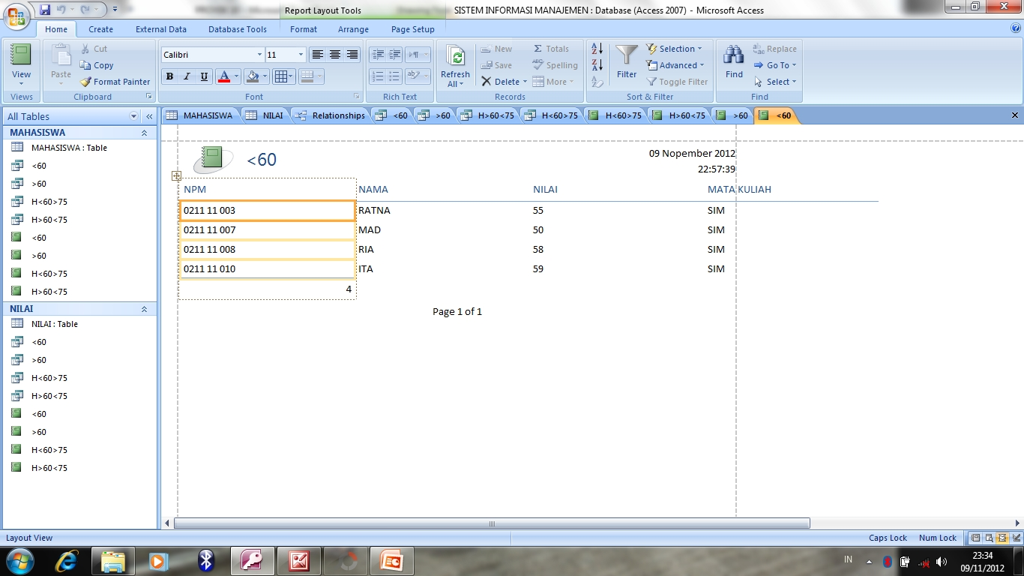
LAPORAN

Slide 29
NAMA TABEL INI DIMAKSUDKAN UNTUK MEMBERI JUDUL PADA TABEL ATAU MENGGANTI NAMA SUATU TABEL JIKA INGIN DIGANTI, TERLIHAT PADA GAMBAR SLIDE BERIKUTNYA.

Slide 30
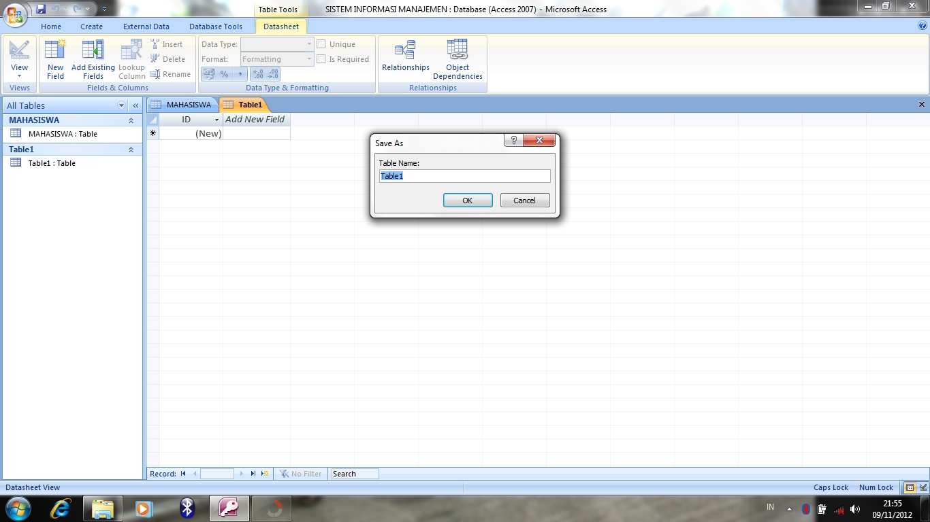
NAMA TABLE

Slide 31
PADA BATASAN LEBIH DARI 60 SAMA HALNYA DENGAN CARA MEMBUAT BATASAN KURANG DARI 60, NAMUN HANYA MENGGANTI BATASANNYA SAJA DENGAN >60.

Slide 32
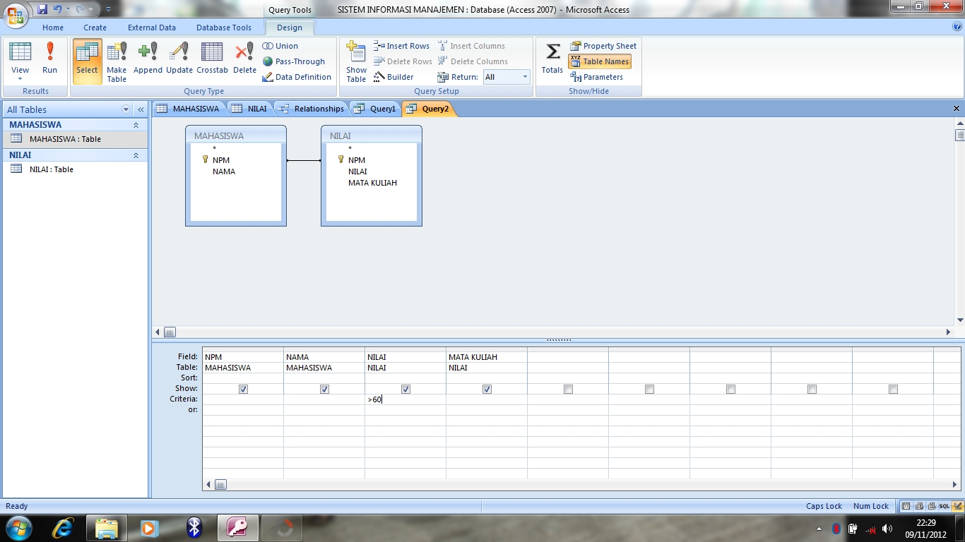
LEBIH 60

Slide 33
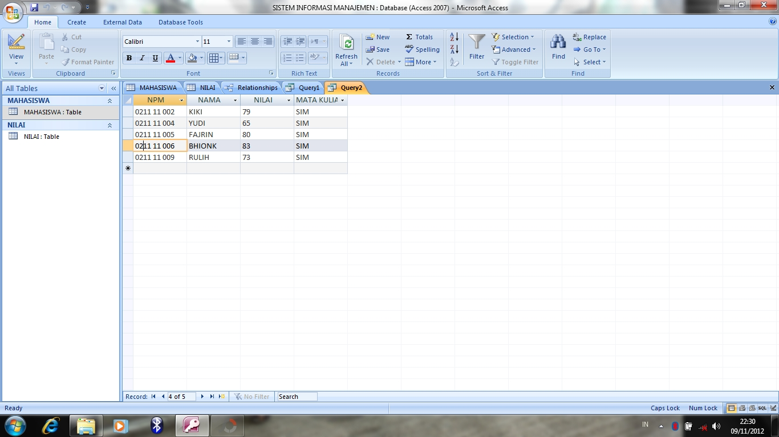
HASIL RUN

Slide 34
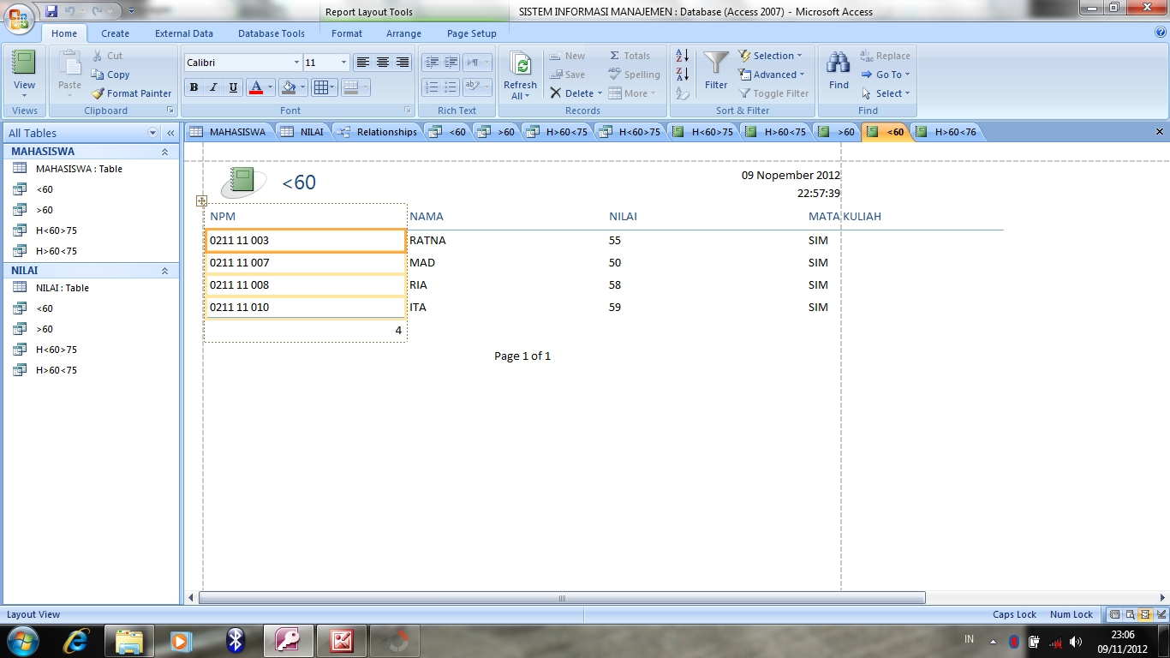
LAPORAN

Slide 35
PADA GAMBAR BATASAN >60<75 DAN <60 >75 JUGA SAMA CARANYA DENGAN MEMBERI BATASAN PADA BATASAN SEBELUMNYA CUMA HANYA MENGGANTI BATASANNYA SAJA YANG TELAH DITENTUKAN.

Slide 36
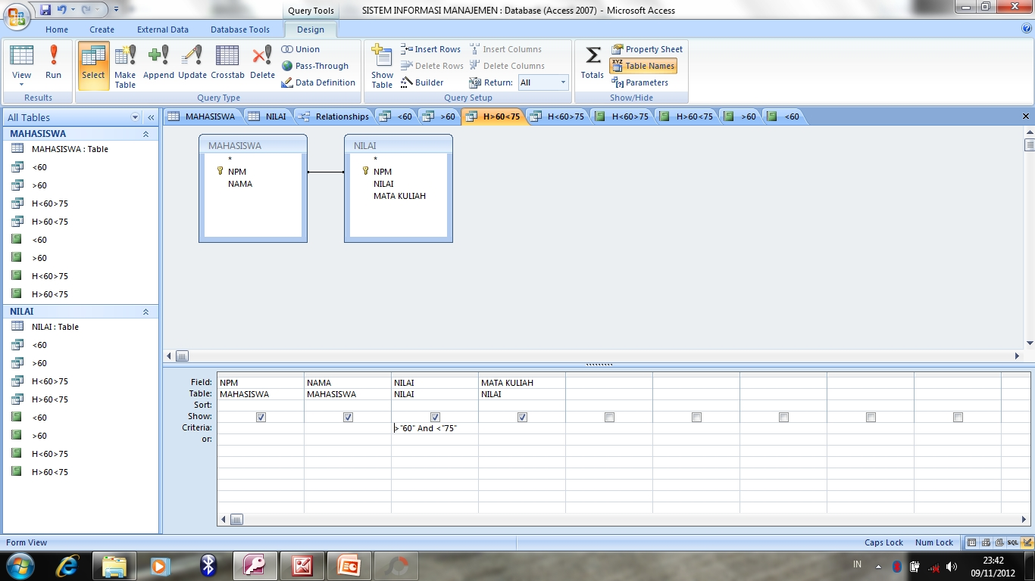
>60<75

Slide 37
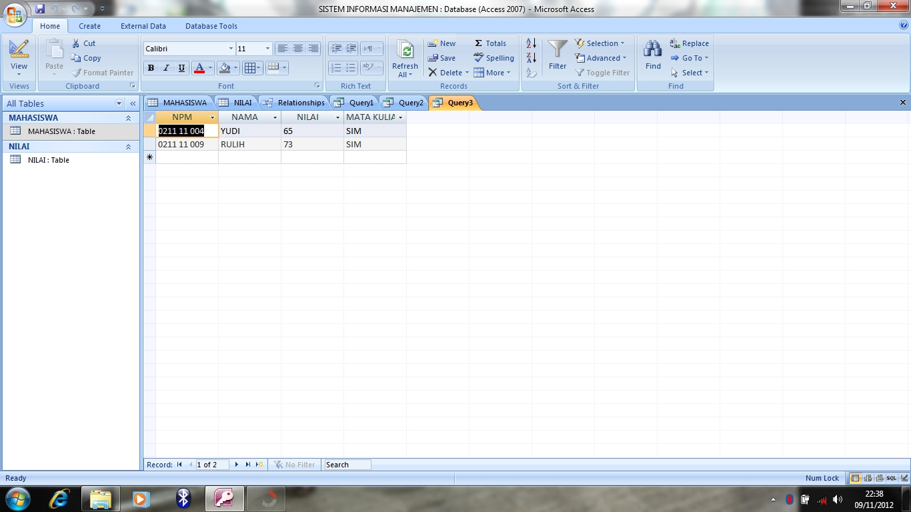
HASIL RUN

Slide 38
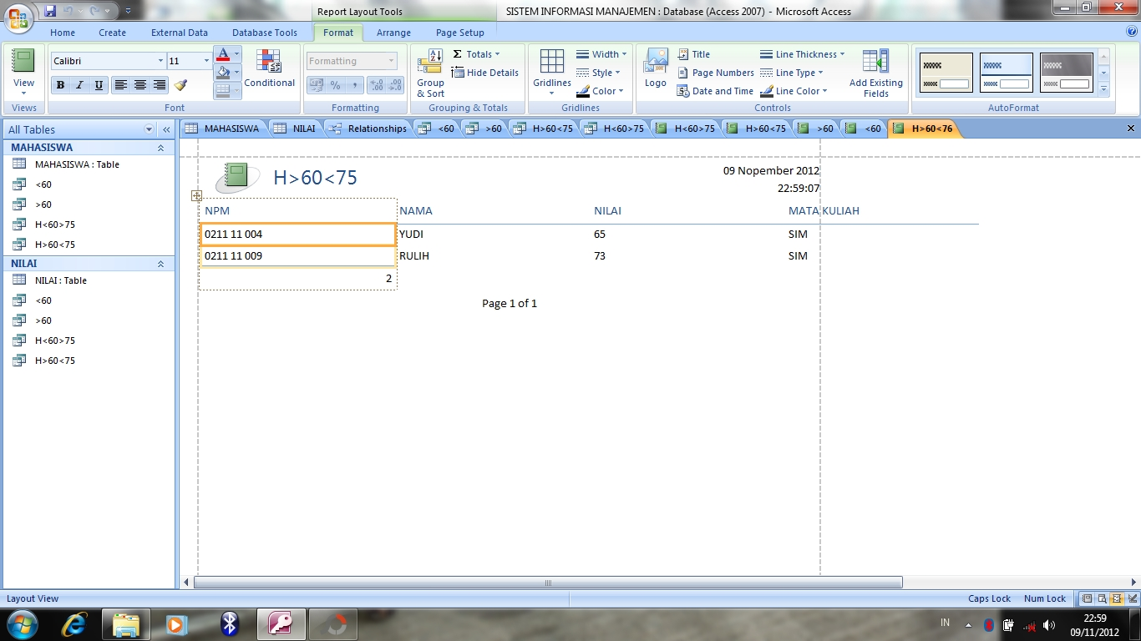
LAPORAN

Slide 39
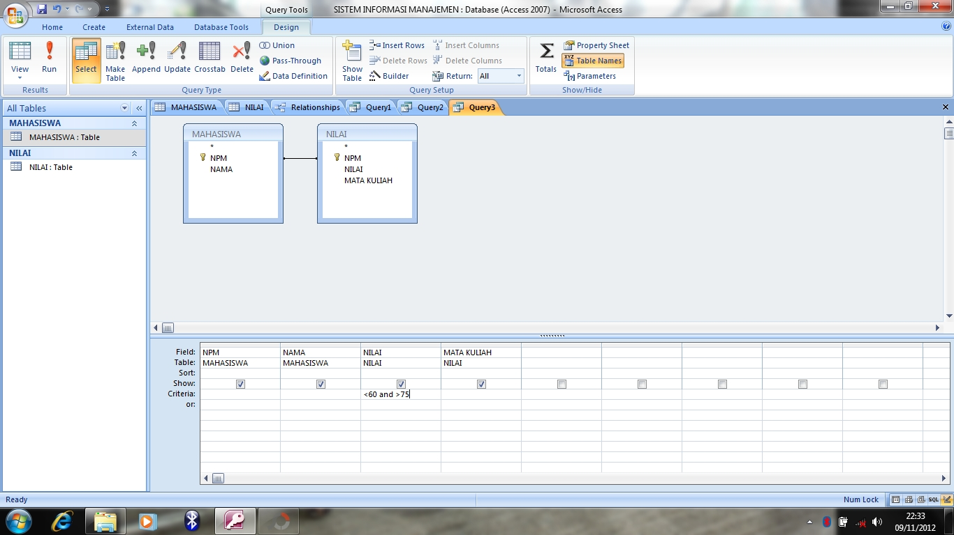
<60 >75

Slide 40
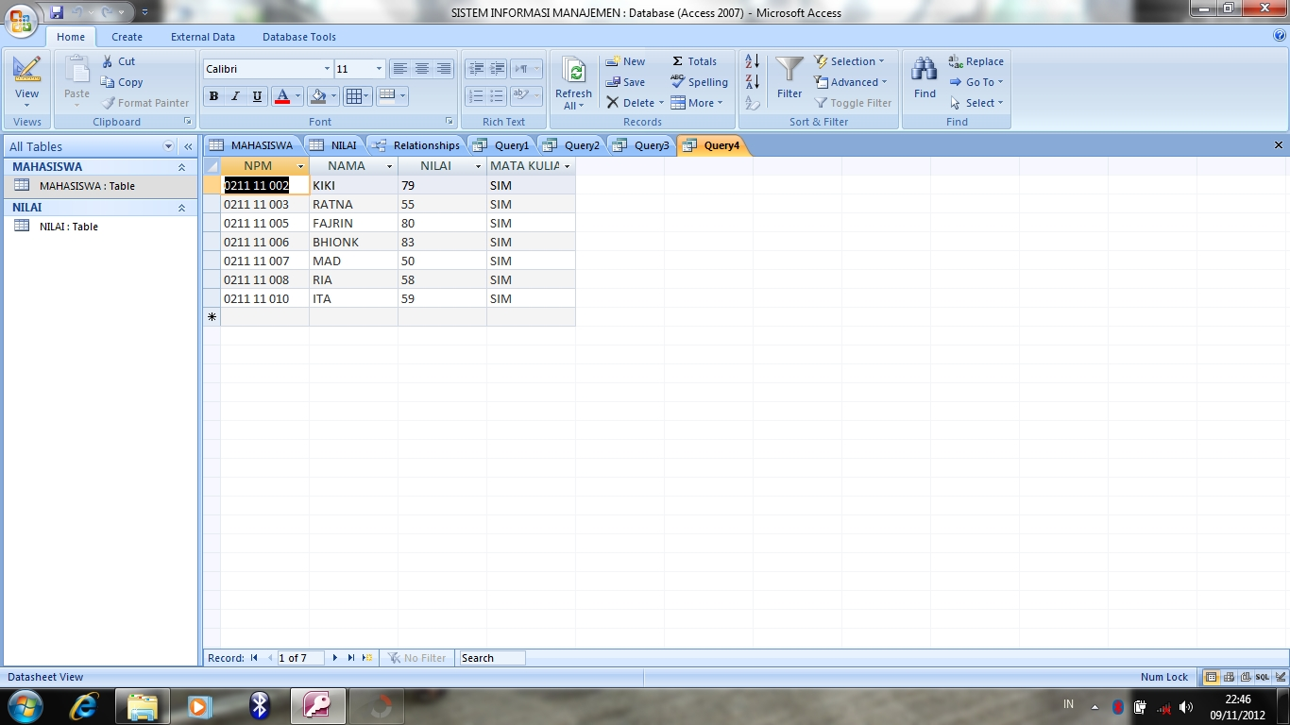
HASIL RUN

Slide 41
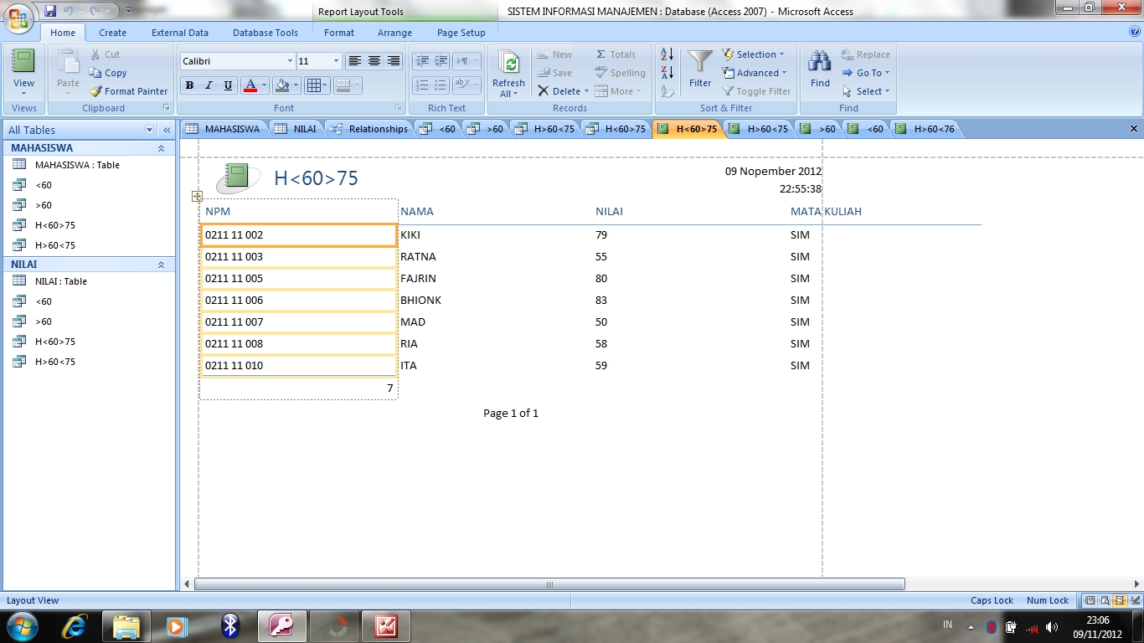
LAPORAN

Slide 42
TERIMA KASIH

